Slide 1
Präambel
Im Bewußtsein seiner Verantwortung vor Gott und den Menschen, von dem Willen beseelt, als gleichberechtigtes Glied in einem vereinten Europa dem Frieden der Welt zu dienen, hat sich das Deutsche Volk kraft seiner verfassungsgebenden Gewalt dieses Grundgesetz gegeben. Die Deutschen in den Ländern Baden-Württemberg, Bayern, Berlin, Brandenburg, Bremen, Hamburg, Hessen, Mecklenburg-Vorpommern, Niedersachsen, Nordrhein-Westfalen, Rheinland-Pfalz, Saarland, Sachsen, Sachsen-Anhalt, Schleswig-Holstein und Thüringen haben in freier Selbstbestimmung die Einheit und Freiheit Deutschlands vollendet. Damit gilt dieses Grundgesetz für das gesamte Deutsche Volk. Im Bewußtsein seiner Verantwortung vor Gott und den Menschen, von dem Willen beseelt, als gleichberechtigtes Glied in einem vereinten Europa dem Frieden der Welt zu dienen, hat sich das Deutsche Volk kraft seiner verfassungsgebenden Gewalt dieses Grundgesetz gegeben. Die Deutschen in den Ländern Baden-Württemberg, Bayern, Berlin, Brandenburg, Bremen, Hamburg, Hessen, Mecklenburg-Vorpommern, Niedersachsen, Nordrhein-Westfalen, Rheinland-Pfalz, Saarland, Sachsen, Sachsen-Anhalt, Schleswig-Holstein und Thüringen haben in freier Selbstbestimmung die Einheit und Freiheit Deutschlands vollendet. Damit gilt dieses Grundgesetz für das gesamte Deutsche Volk.

Slide 2
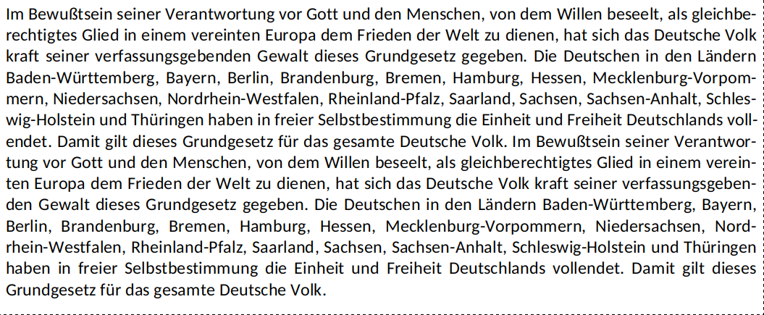
Präambel (screenshot after hyphenation)

